Slide 1
Điều trị đợt cấp Bệnh phổi tắc nghẽn mạn tính (COPD)
TS BS Lê Thượng Vũ
Phó trưởng Khoa Hô hấp BV Chợ Rẫy Giảng viên Bộ môn nội – ĐHYD TP HCM Tổng thư ký Hội Hô hấp TP HCM

Slide 2
đợt cấp COPD
Định nghĩa
Tầm quan trọng
Phân loại - Chẩn đoán
Điều trị

Slide 3
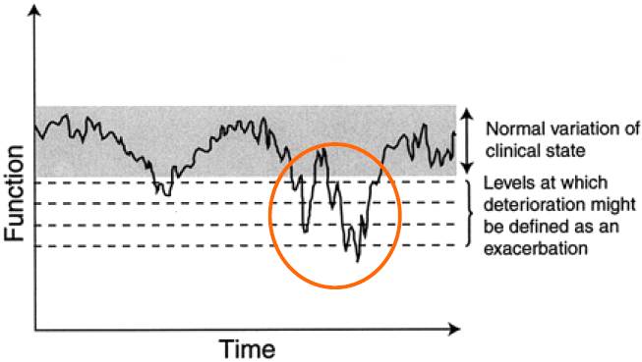
Các thành tố chẩn đoán đợt cấp BPTNMT
Cấp nhưng đủ dài ~ 2 ngày
Triệu chứng hô hấp (ho, đàm, khó thở…) đủ nặng :
Khác với những dao động hàng ngày
Đòi hỏi gia tăng điều trị

Slide 4
Định nghĩa đợt cấp BPTNMT theo GOLD
Các đợt cấp của COPD được định nghĩa là sự biểu hiện cấp tính của các triệu chứng hô hấp dẫn đến cần điều trị bổ sung.

Slide 5
đợt cấp COPD
Định nghĩa
Tầm quan trọng
Phân loại - Chẩn đoán
Điều trị

Slide 6
Kết cục đợt cấp BPTNMT
80% bn đợt cấp có thể điều trị tại nhà
Bn ngoại trú: tỷ lệ thất bại điều trị 13-33%
Bn cấp cứu: tái nhập cấp cứu 22-32%
Bn nhập viện hoặc tăng CO2: tử suất 6-12%
Bn cần chăm sóc tích cực: tử suất 24%
Bn cần thông khí hỗ trợ: tử suất 40%
Hurst N Engl J Med 2010
Celli Am J Respir Crit Med 2008
Tashkin N Engl J Med 2008
1. Fry AM, et al. JAMA 2005;294:2712-9 2. Holguin F, et al. Chest 2005;128:2005-11

Slide 7
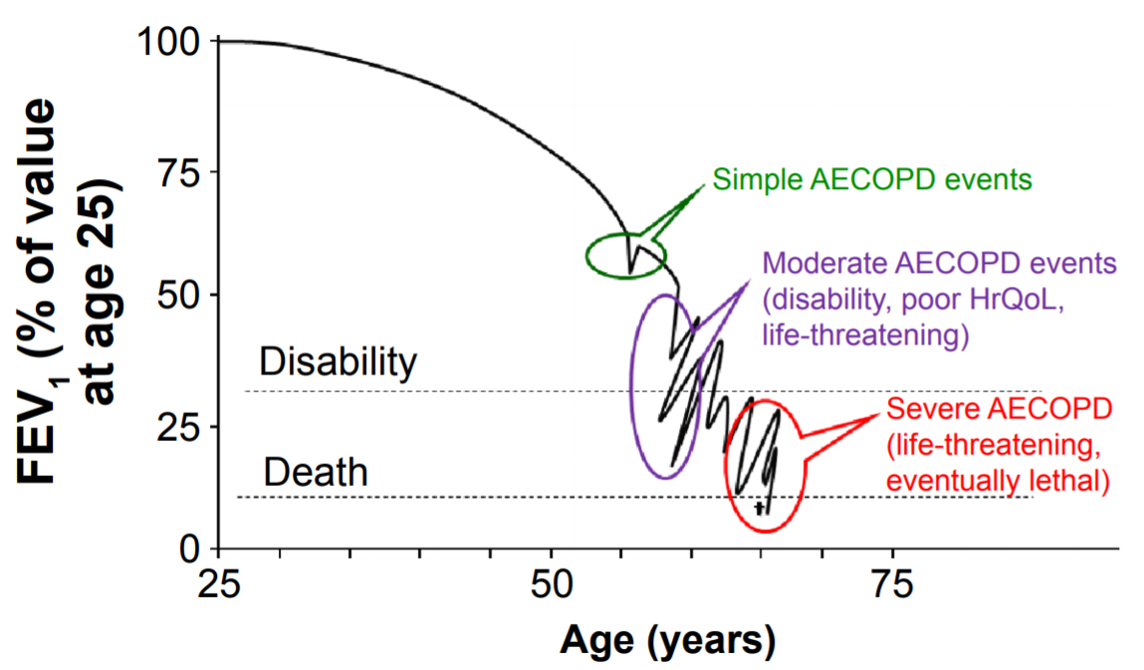
Tiến triển tự nhiên copd
Hillas Int J COPD 2016

Slide 8
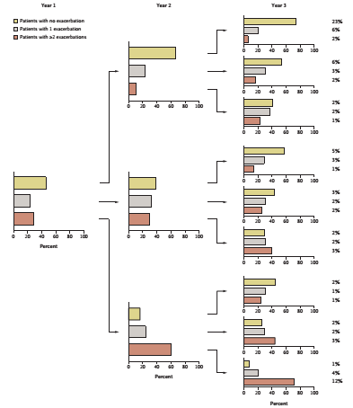
BPTNMT: đợt cấp kéo theo đợt cấp
Hurst N Engl J Med 2010

Slide 9
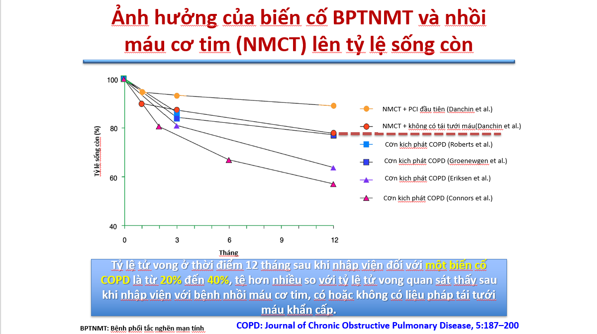
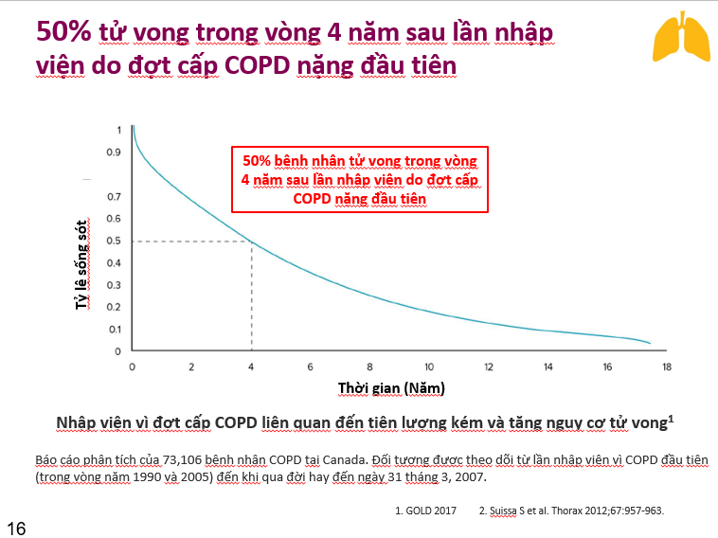
Đợt cấp copd và tử vong
Hillas Int J COPD 2016

Slide 10
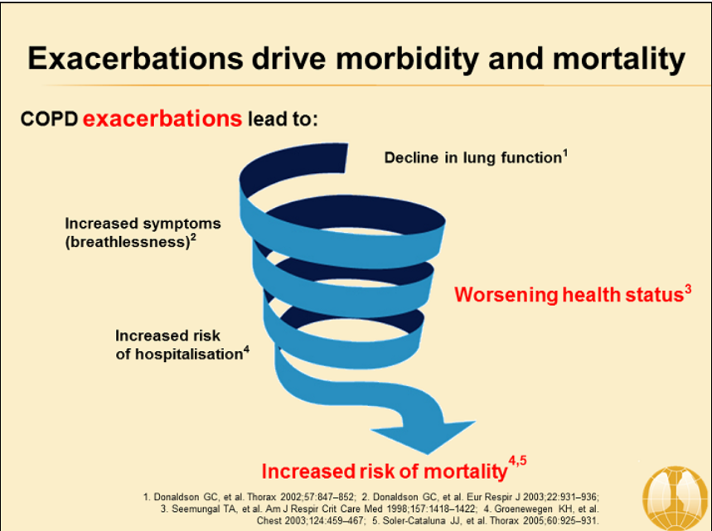
Đợt cấp BPTNMT: giảm chất lượng cuộc sống

Slide 11
ĐỢT CẤP COPD: GÁNH NẶNG CHI PHÍ
Khám bệnh(1%)
Thuốc thêm (18%)
Cấp cứu
(7%)
Thuốc đang dùng (14%)
Thất bại (63%)
Khám bệnh
(5%)
Nhập viện (92%)
Miravitlles M, et al. Chest. 2002;121:1449-1455. Permission requested.
Notes:
Speaker Notes
This study evaluated the direct costs of treating exacerbations with a focus on the costs associated with initial treatment failure.
A total of 2,414 patients with exacerbated chronic bronchitis and COPD were recruited from 268 general practices located throughout Spain. Patients were followed for 1 month.
A total of 507 patients (21%) relapsed; of these, 161 (31.7%) required attention in emergency departments and 84 (16.5%) were admitted to the hospital.
The total direct mean cost of all exacerbations was $159; and patients who were hospitalised generated 58% of the total cost.
Cost per failure was $477 and failures were responsible for an added mean cost of $100 per exacerbation.
Reference
Miravitlles M, Murio C, Guerrero T, Gisbert R; DAFNE Study Group. Decisiones sobre Antibioticoterapia y Farmacoeconomía en la EPOC. Pharmacoeconomic evaluation of acute exacerbations of chronic bronchitis and COPD. Chest. 2002;121:1449-1455.

Slide 12
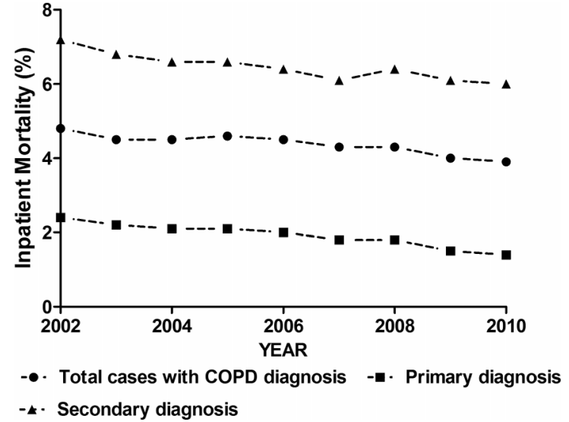
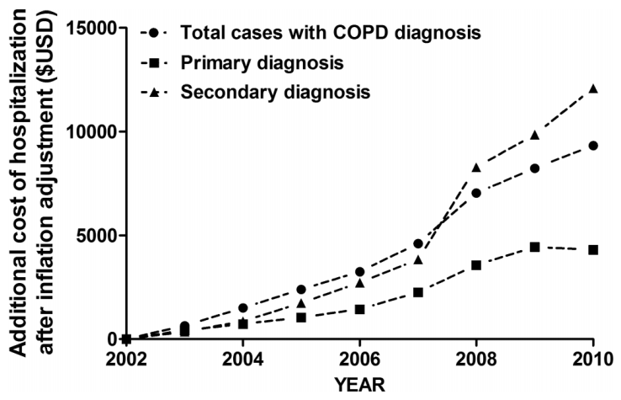
Chi phí đợt cấp 2002-2010 hoa kỳ
Jinjuvadia COPD 2017

Slide 13
đợt cấp COPD
Định nghĩa
Tầm quan trọng
Phân loại - Chẩn đoán
Điều trị

Slide 14
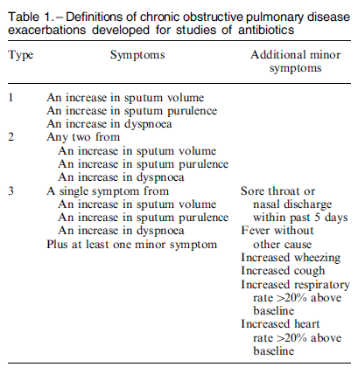
Chẩn đoán đợt cấp?
Tăng lượng đàm
Đổi máu đàm
Tăng khó thở
Đau họng/chảy mũi trong 5 ngày gần đây
Sốt không do nguyên nhân khác
Tăng khò khè
Tăng ho
Tăng nhịp thở > 20%
Tăng nhịp tim > 20%

Slide 15
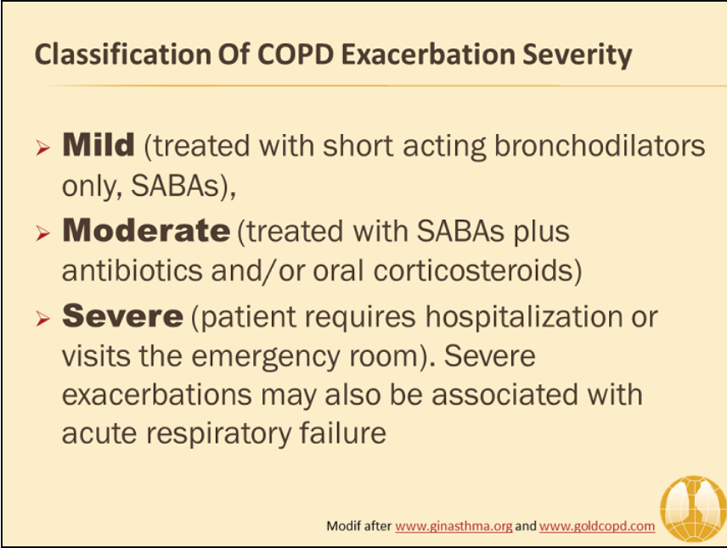
GOLD 2017:
Đợt cấp nhẹ: chỉ điều trị bằng thuốc dãn phế quản tác dụng ngắn (nhanh)
Đợt cấp trung bình: điều trị bằng bằng thuốc dãn phế quản tác dụng ngắn kèm corticoid uống hoặc kháng sinh hoặc cả hai
Đợt cấp nặng: điều trị tại cấp cứu hoặc trong bệnh viện và thậm chí trong chăm sóc tích cực.

Slide 16

Management of Exacerbations
Classification of hospitalized patients
No respiratory failure:
Respiratory rate: 20-30 breaths per minute; no use of accessory respiratory muscles; no changes in mental status; hypoxemia improved with supplemental oxygen given via Venturi mask 28-35% inspired oxygen (FiO₂); no increase in PaCO₂.
Acute respiratory failure — non-life-threatening: Respiratory rate: > 30 breaths per minute; using accessory respiratory muscles; no change in mental status; hypoxemia improved with supplemental oxygen via Venturi mask 25-30% FiO₂; hypercarbia i.e., PaCO₂ increased compared with baseline or elevated 50-60 mmHg.
Acute respiratory failure — life-threatening:
Respiratory rate: > 30 breaths per minute; using accessory respiratory muscles; acute changes in mental status; hypoxemia not improved with supplemental oxygen via Venturi mask or requiring FiO₂ > 40%; hypercarbia i.e., PaCO₂ increased compared with baseline or elevated > 60 mmHg or the presence of acidosis (pH ≤ 7.25).
© 2019 Global Initiative for Chronic Obstructive Lung Disease

Slide 17
Các chẩn đoán phân biệt của dợt cấp BMTNMT
Không có xét nghiệm chuyên biệt xác nhận đợt cấp
Loại trừ các lý do làm bệnh trở nặng khác gồm:
Viêm phổi
Tràn khí màng phổi
Suy tim
Tràn dịch màng phổi
Thuyên tắc phổi
Gãy xương sườn
Ung thư phổi
Hurst JR, Wedzicha JA. Postgrad Med J. 2004;80:497-505.
Notes:
Speaker Notes
There is no confirmatory diagnostic test for an exacerbation of COPD.
Evaluation of the patient with a possible exacerbation should focus on the severity of the episode and exclude other potential causes for the deterioration in symptoms. These may include:
Pneumonia
Pneumothorax
Pleural effusion
Lung carcinoma
Pulmonary embolism
Cardiac failure
Cardiac arrhythmia
Rib fracture
Reference
Hurst JR, Wedzicha JA. Chronic obstructive pulmonary disease: the clinical management of an acute exacerbation. Postgrad Med J. 2004;80:497-505.

Slide 18
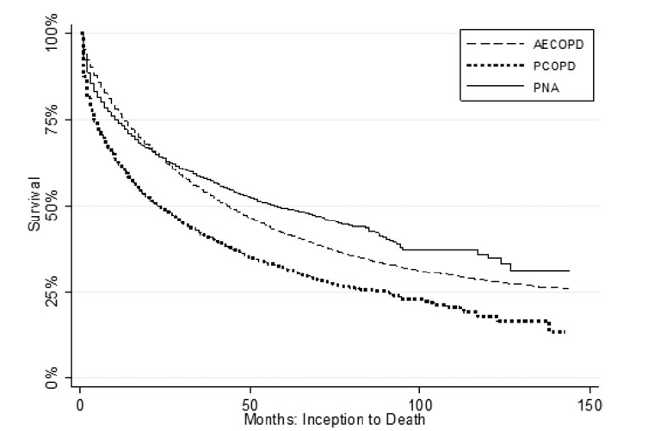
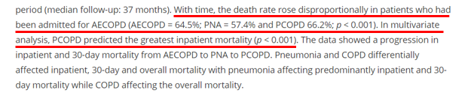
Tỉ lệ tử vong do đợt cấp COPD tăng khi có viêm phổi
Tỷ lệ sống sót
Tháng trước khi tử vong
Khi quan sát tỉ lệ tử vong do nhập viện vì đợt cấp COPD, do viêm phổi, và đợt cấp COPD + viêm phổi, tỉ lệ tử vong tăng không đồng đều giữa 3 nhóm:
Viêm phổi (PNA): 57.4%
Đợt cấp COPD (AECOPD): 64.5%
Viêm phổi + COPD (PCOPD): 66.2%
Theo phân tích đa biến số, viêm phổi + COPD dự đoán tỉ lệ tử vong cao nhất (p<0.001)
Amir Sharafkhaneh et al. COPD: Journal of Chronic Obstructive Pulmonary Disease 2016. DOI: 10.1080/15412555.2016.1220513

Slide 19
VP/COPD
14 ngày
ĐC
COPD
7,4%
8,8%
Kết cục lâm sàng
25,7%
7 ngày
32,7%
kéo dài số ngày điều trị
tăng tỷ lệ thở máy xâm lấn
tăng tỷ lệ tử vong
Đặng Quỳnh Giao Vũ, Lê Thượng Vũ, Y học tp HCM 2018
Petnak Asthma and Allergy 2014

Slide 20
Một số yếu tố dự đoán nguy cơ viêm phổi/COPD
 | Giá trị ß | OR (KTC 95%) | p
SGA B hoặc C | 2,76 | 15,75 (3,63-68,30) | <0,001
TC ≥2 đợt cấp/năm | 1,60 | 4,95 (1,10-22,36) | 0,038
Sốt | 2,20 | 9,05 (2,15-38,16) | 0,003
Đau ngực kiểu màng phổi | 2,26 | 9,59 (2,27-20,46) | 0,002
Số lượng bạch cầu >10000 tế bào/mm³ | 1,65 | 5,22 (1,28-21,32) | 0,021
CRP>3,5 mg/dL | 2,00 | 7,41 (1,97-27,91) | 0,003
Hằng số | -6,13
R | 90,1%

Slide 21
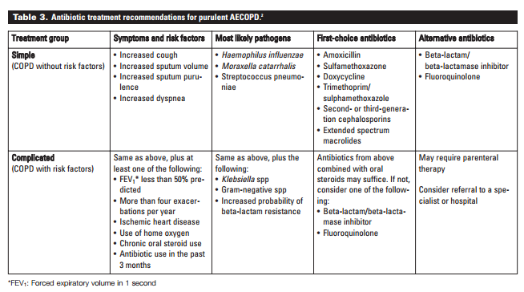
Chẩn đoán đợt cấp Phức tạp?

Slide 22
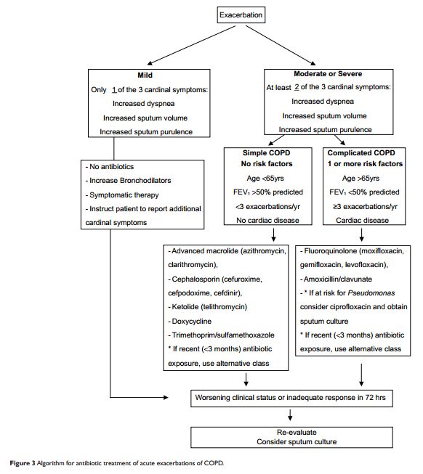
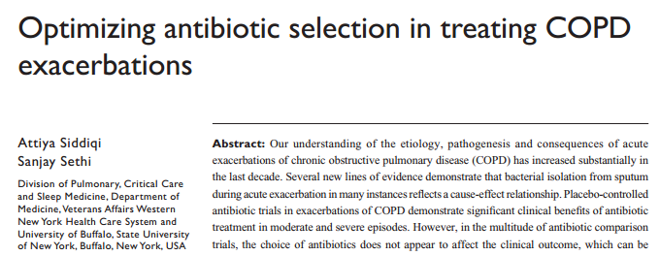
Tại sao cần Chẩn đoán đợt cấp COPD phức tạp?

Slide 23
Kết quả NC INSPIRE trên đợt kịch phát
Salmeterol/ Fluticasone
Tiotropium bromide
3.5
3
2.5
2
Tỷ lệ đợt cấp
p=0.656
p=0.039
p=0.028
1.5
1.28
1.32
0.85
0.97
1
0.69
0.82
0.5
0
Đợt cấp phải sử dụng dịch vụ y tế
Đợt cấp phải dùng corticoid
Đợt cấp phải dùng kháng sinh
Wedzicha JA et al. Am J Crit Care Med 2008; 177: 19–26
Notes:
(NC INSPIRE chỉ trình bày ở những khoa phòng quá ủng hộ ICS/LABA)
Về kết quả chung Seretide và Spiriva không khác biệt về tiêu chí giảm đợt kịch phát, tuy nhiên nhóm BN sử dụng Spiriva giảm được tỷ lệ đợt cấp phải dùng kháng sinh qua đó cho thấy có thể giảm được chi phí điều trị (đợt cấp COPD chi phí đắt nhất là kháng sinh).

Slide 24
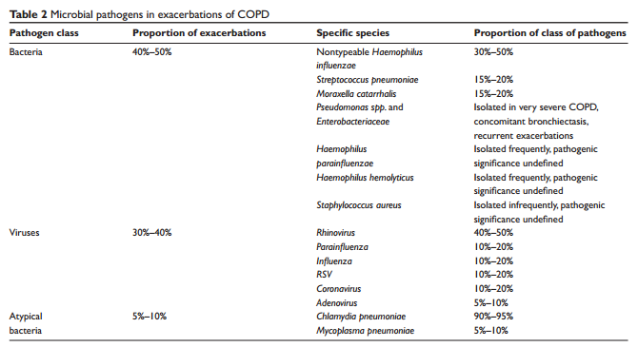
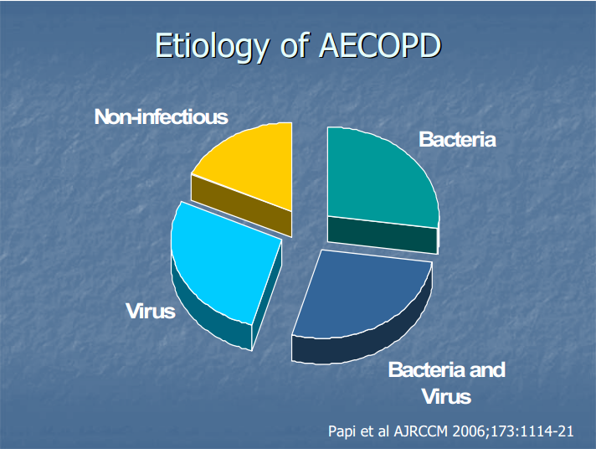
Các tác nhân vi sinh thường gặp

Slide 25
Kết quả tác nhân vi sinh bn BPTNMT nhập viện
66 BN 7/16-3/17 > 3ml đàm
Vi khuẩn | Tỉ lệ (%)
H. influenzae | 20 – 30
S. pneumoniae | 10 – 15
M. catarrhalis | 10 – 15
P. aeruginosa | 5 – 10
Notes:
71.15 ± 9.8
84.8/15.2

Slide 26
Gram dương 36.3%
Gram dương 28.5%
Gram âm 63.7%
Gram âm 68.6%
P > 0.05
Vi khuẩn | Tỉ lệ (%)
S. pneumoniae | 27.3
P. aeruginosa | 18.2
A. baumannii | 18.2
Vi khuẩn | Tỉ lệ (%)
S. pneumoniae | 22.9
A. baumannii | 20.0
H. influenzae | 20.0
P. aeruginosa | 17.1
Sự khác biệt không có ý nghĩa thống kê giữa nhóm đợt cấp COPD và nhóm viêm phổi trên nền COPD xét trên từng tác nhân vi sinh gây bệnh.
Notes:
VP: gram am 68.6%, gram duong 28.5%, nấm 2.9%
COPD đơn thuần: gram âm 63.7%, gram dương 36.3%

Slide 27
đợt cấp COPD
Định nghĩa
Tầm quan trọng
Phân loại - Chẩn đoán
Điều trị

Slide 28
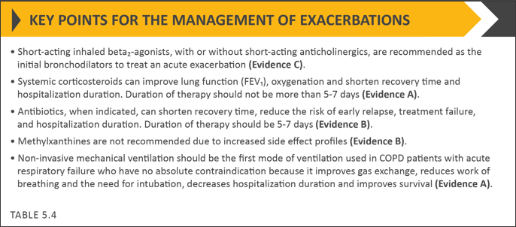
Các điểm chính

Slide 29
đợt cấp COPD
Định nghĩa
Tầm quan trọng
Phân loại - Chẩn đoán
Điều trị
Đợt cấp nhẹ
Đợt cấp trung bình
Đợt cấp nặng

Slide 30
Vai trò thuốc giãn phế quản trong xử trí đợt cấp COPD
Thuốc giãn phế quản là điều trị thường quy trong xử trí đợt cấp COPD
Theo Hướng dẫn điều trị COPD của Bộ y tế VN ⁽¹⁾
Kết hợp nhiều nhóm thuốc giãn phế quản, ưu tiên dùng thuốc giãn phế quản tác dụng nhanh, ngắn.
Tăng liều tối đa các thuốc giãn phế quản dạng phun xịt, hít, khí dung
Theo Hướng dẫn điều trị COPD của GOLD ⁽²⁾
Tăng liều và/hoặc tần suất sử dụng thuốc giãn phế quản tác dụng nhanh (SABA/SAMA)
Phối hợp thuốc kích thích giao cảm và ức chế cholinergic (SABA+SAMA)
Hướng dẫn điều trị COPD, Bộ Y tế 2015
GOLD 2018

Slide 31
Lợi ích của thuốc giãn phế quản tác dụng ngắn trong COPD
1.00
0.95
Mean increase (1) in FEV₁
0.90
0.85
0.80
0
60
120
180
240
300
360
480
600
720
Time (min)
= ipratropium = salbutamol = placebo
Reprinted from Pulmonary Pharmacology, 8, Matera MG, et al, A comparison of the bronchodilating effects of salmeterol, salbutamol and ipratropium bromide in patients with chronic obstructive pulmonary disease, 267-271, Copyright 1995, with permission from Elsevier.
Notes:
Speaker Notes
Bronchodilator efficacy of the short-acting β-agonist, salbutamol (200 μg), was compared with the anticholinergic agent ipratropium bromide (40 μg) in 16 patients with stable COPD using a double-blind placebo controlled cross-over design.
Both agents were significantly superior to placebo in increasing FEV₁.
Reference
Matera MG, Cazzola M, Vinciguerra A, Di Perna F, Calderaro F, Caputi M, Rossi F. A comparison of the bronchodilating effects of salmeterol, salbutamol and ipratropium bromide in patients with chronic obstructive pulmonary disease. Pulmonary Pharmacol. 1995;8:267-271.

Slide 32
đợt cấp COPD
Định nghĩa
Tầm quan trọng
Phân loại - Chẩn đoán
Điều trị
Đợt cấp nhẹ
Đợt cấp trung bình
Đợt cấp nặng

Slide 33
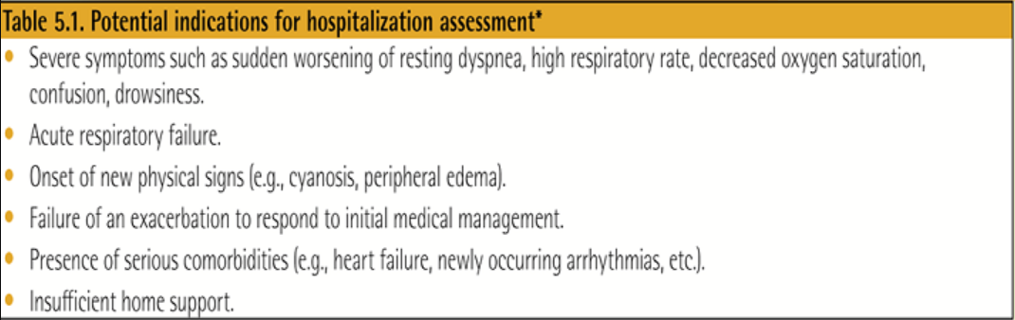
Không chỉ định nhập viện

Slide 34
Phân tích gộp hiệu quả:Corticosteroids toàn thân và nguy cơ thất bại điều trị
Favors Steroid
Favors Placebo
Bullard et al, 1996
Thompson et al, 1996
Davies et al, 1999
Niewoehner et al, 1999
Maltais et al, 2002
Aaron et al, 2003
Pooled summary (RR, 0.54; 95% CI, 0.41-0.71)
0.1
0.2
0.5
1
2
5
10
Relative Risk (95% Confidence Interval)
Reproduced with permission of Chest, from “Contemporary Management of Acute Exacerbations of COPD”, Quon BS et al, Vol 133, Copyright © 2008; permission conveyed through Copyright Clearance Center, Inc.
34
Notes:
Speaker Notes
Systemic corticosteroids are recommended for patients with acute exacerbation of COPD. However, their clinical benefits in various settings are uncertain.
Results from this meta-analysis indicated that, compared with placebo, systemic corticosteroids resulted in a relative risk for treatment failure of 0.54 (95% CI = 0.41-0.71).
Results indicate a moderate benefit and frequent untoward effects.
Study did not include mild exacerbations or those requiring ICU.
Reference
Quon BS, Gan WQ, Sin DD. Contemporary management of acute exacerbations of COPD: a systematic review and meta-analysis. Chest. 2008;133:756-766.

Slide 35
Corticoid toàn thân trong đợt cấp
Khuyến cáo trong tất cả các guideline quốc tế
Tác dụng:
Tăng tỷ lệ điều trị thành công
Rút ngắn thời gian phục hồi
Cải thiện chức năng phổi (FEV1) và PaO₂
Giảm nguy cơ tái phát sớm
Rút ngắn thời gian nằm viện
Các dùng: Prednisolon 40mg/ngày x 5 ngày (Chứng cứ B)
Notes:
Nhiều NC đã thiết lập rằng corticosteroid đường toàn thân hiệu quả cải thiện kết quả lâm sàng ngắn hạn của bệnh nhân với đợt cấp của COPD. So với giả dược , corticosteroid đường toàn thân đẩy nhanh sự phục hồi của FEV1 và giảm độ dài của thời gian nằm viện khoảng 1 ngày. Tuy nhiên , sau khi cải tiến ban đầu , lợi thế của corticosteroid đường toàn thân so với giả dược trở nên ít rõ ràng. Tại 2 tuần , sự khác biệt trong cải thiện FEV1 giữa giả dược và corticosteroid không còn đáng kể.

Slide 36
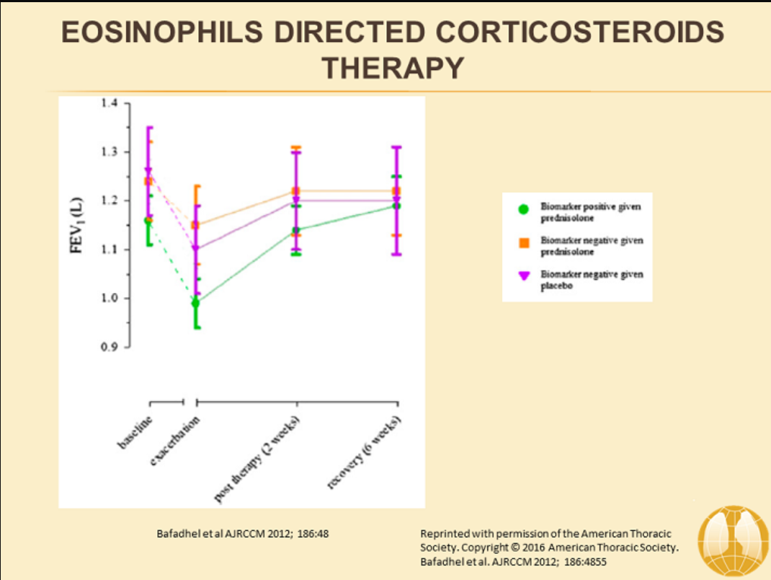

Slide 37
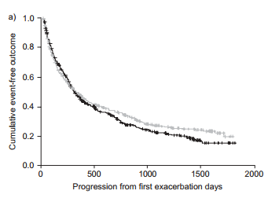
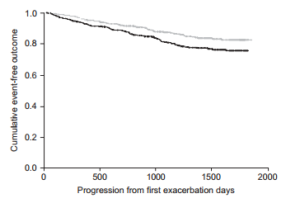
Giảm yếu tố nguy cơ đợt cấp copd tiếp theo & tỷ lệ tử vong nhờ sử dụng kháng sinh
Roede và cs ERJ 2009;33:262
842 BN tuổi >50 có COPD và điều trị bằng
Corticoid đường uống hoặc
Corticoid đường uống + kháng sinh (KS)
Giảm tần suất tới đợt cấp kế
Giảm tần suất tử vong
Notes:
37

Slide 38
Phân tích gộp hiệu quả: Kháng sinh và nguy cơ thất bại điều trị
Study
Antibiotic Group n/N
Placebo Group n/N
Relative Risk (Forced)
95% CI
Weight (%)
Relative Risk (Forced) 95% CI
Alonso 1992
2/29
6/29
3.5
0.33 [0.07, 1.52]
Anthonisen 1987
19/57
28/59
16.2
0.70 [0.45, 1.11]
Elmes 1965a
6/29
19/29
11.2
0.32 [0.15, 0.68]
Jorgenson 1992
49/132
49/136
28.4
1.03 [0.75, 1.41]
Pines 1968
6/15
15/15
8.8
0.40 [0.22, 0.74]
Pines 1972
31/89
53/86
31.8
0.57 [0.41, 0.79]
Total (95% CI)
351
354
100.0
0.67 [0.56, 0.80]
Total events: 113 (Antibiotic Group), 170 (Placebo Group) Test for heterogeneity dri-square = 15.46 df = 5 p = 0.009 F = 67.7%
Test for overall effect z=4.27 p=0.00002
0.1
0.2
0.5
1
2
5
10
Favors Antibiotic
Favors Placebo
Ram FS, et al. Cochrane Database Syst Rev. 2006;CD004403. Permission requested.
38
Notes:
Speaker Notes
Most patients with an exacerbation of COPD are treated with antibiotics. However the value of their use remains uncertain.
This meta-analysis included results from 705 patients and assessed multiple outcomes including mortality and resolution/deterioration of symptoms after treatment.
Antibiotic therapy regardless of antibiotic choice significantly reduced the risk for treatment failure (relative risk = 0.67, 95% CI = 0.56-0.80, P=0.00002).
Reference
Ram FS, Rodriguez-Roisin R, Granados-Navarrete A, Garcia-Aymerich J, Barnes NC. Antibiotics for exacerbations of chronic obstructive pulmonary disease. Cochrane Database Syst Rev. 2006;2:CD004403.

Slide 39
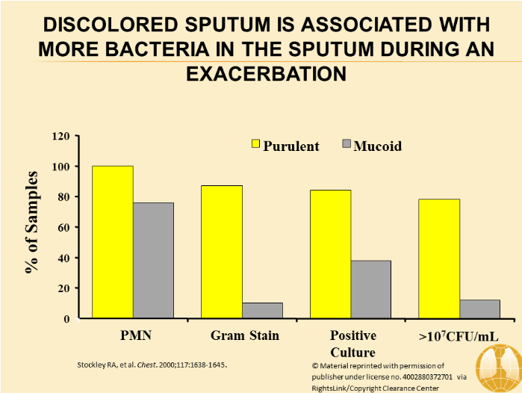
Đàm mủ: nên điều trị kháng sinh !

Slide 40
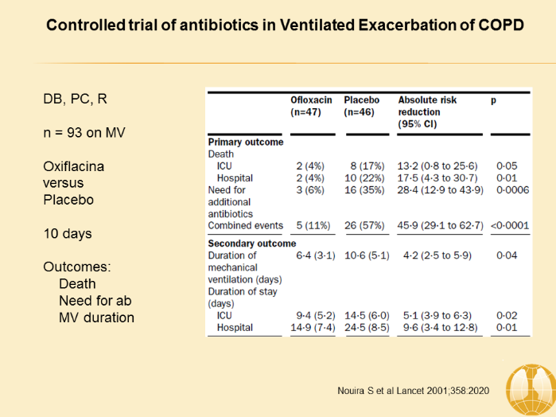
Nghiên cứu có chứng sử dụng kháng sinh trên bn đợt cấp COPD có thông khí hỗ trợ

Slide 41
Phân loại đợt cấp COPD
Đợt cấp cần kháng sinh?
Đổi màu đàm (xanh vàng)
Thở máy/ thông khí hỗ trợ
Đợt cấp phức tạp

Slide 42
đợt cấp COPD
Định nghĩa
Tầm quan trọng
Phân loại - Chẩn đoán
Điều trị
Đợt cấp nhẹ
Đợt cấp trung bình
Đợt cấp nặng

Slide 43
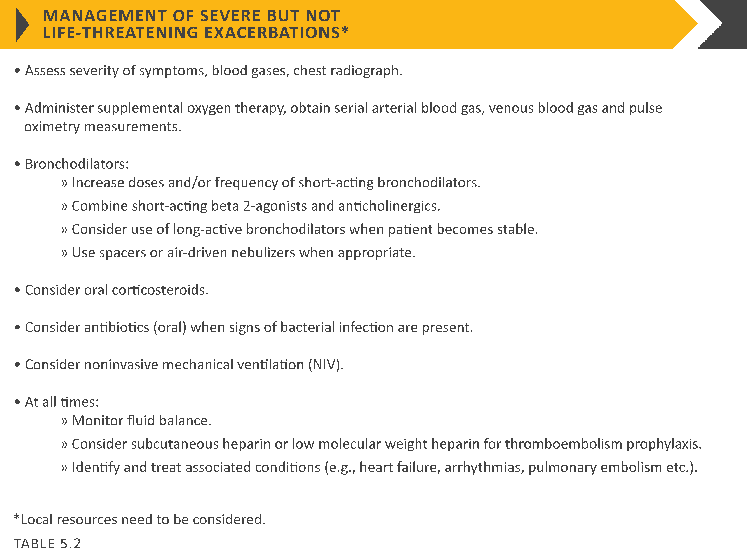
Management of Exacerbations
© 2019 Global Initiative for Chronic Obstructive Lung Disease

Slide 44
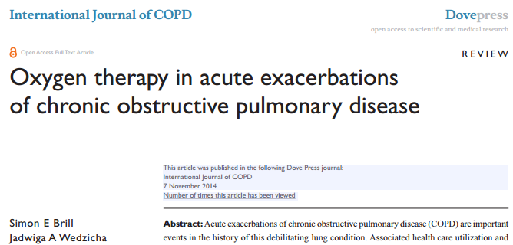
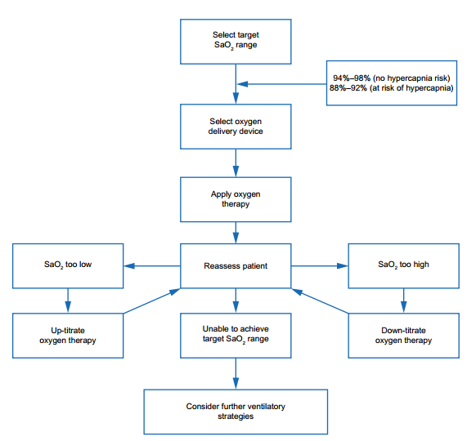
Oxygen: chỉnh SpO2 88-92%.

Slide 45
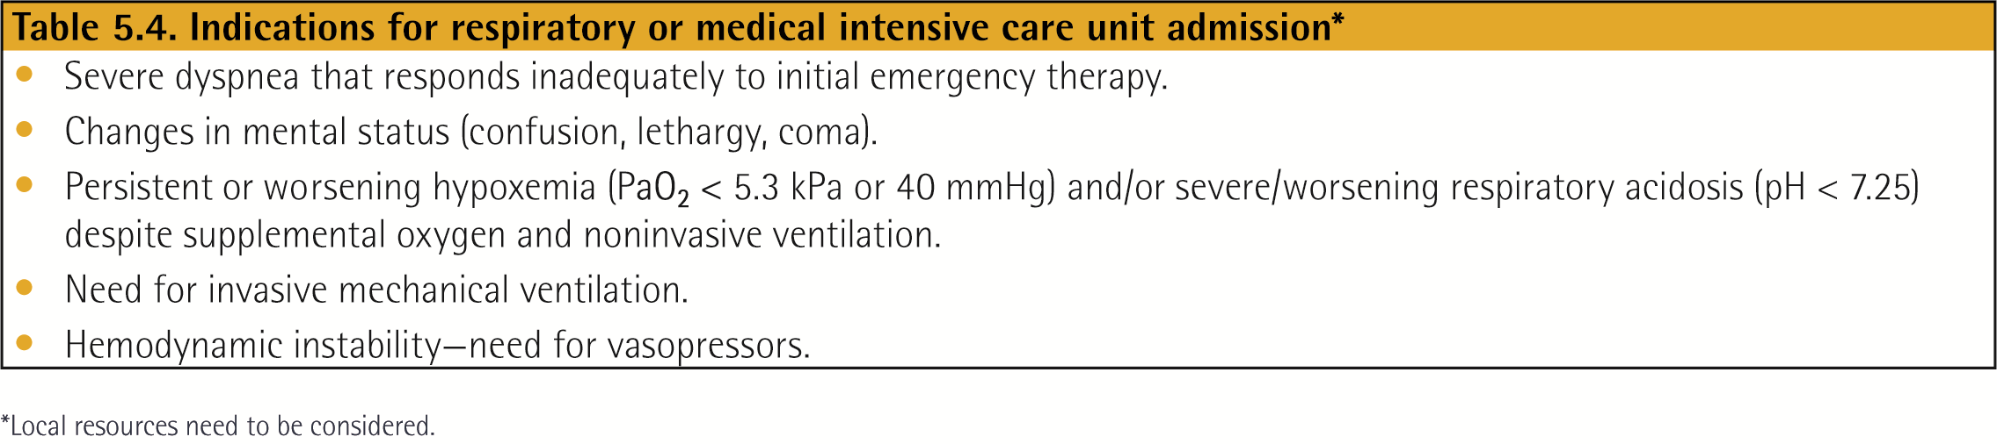
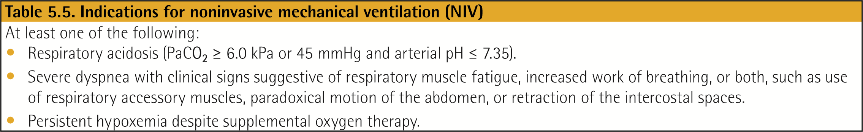
Management of Exacerbations
Respiratory support
© 2017 Global Initiative for Chronic Obstructive Lung Disease

Slide 46
Chỉ định thở NIV/BiPAP
Có suy hô hấp cấp cần hỗ trợ thông khí mà không cần đặt NKQ ngay:
PaCO2 > 45 mmHg và pH <7. 35
Khó thở nặng kèm triệu chứng mệt cơ hô hấp (di động nghịch thường bụng), tăng công thở (co kéo cơ hô hấp phụ, co kéo liên sườn) hoặc cả hai
PaO2 < 60 mmHg hay SpO2 < 90% kéo dài dù thở oxy (qua mặt nạ…)

Slide 47
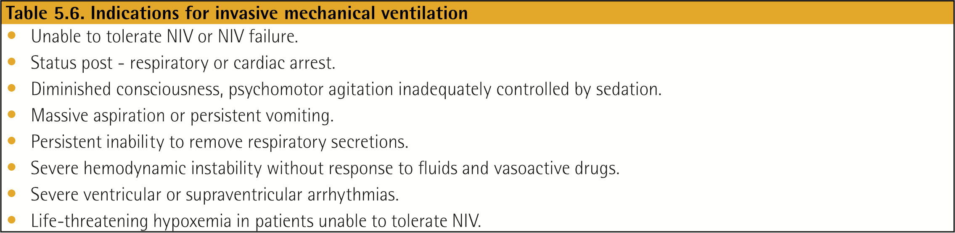
Management of Exacerbations
Respiratory support
Thở không xâm lấn không được (không dung nạp, hít sặc hoặc ói mữa liên tục, không khạc được đàm, thất bại thở không xâm lấn, giảm oxy tiếp diễn…)
Sau ngưng thở, ngưng tim
Rối loạn tri giác, kích động…
Tụt huyết áp, choáng không đáp ứng dịch truyền và vận mạch, loạn nhịp thất và trên thất nặng
Giảm oxy máu nặng PaO2/ FiO2 < 200 hoặc toan hô hấp nặng pH < 7,25 và PaCO 2 >60mmHg
Nhịp thở > 35l/phút
© 2017 Global Initiative for Chronic Obstructive Lung Disease

Slide 48
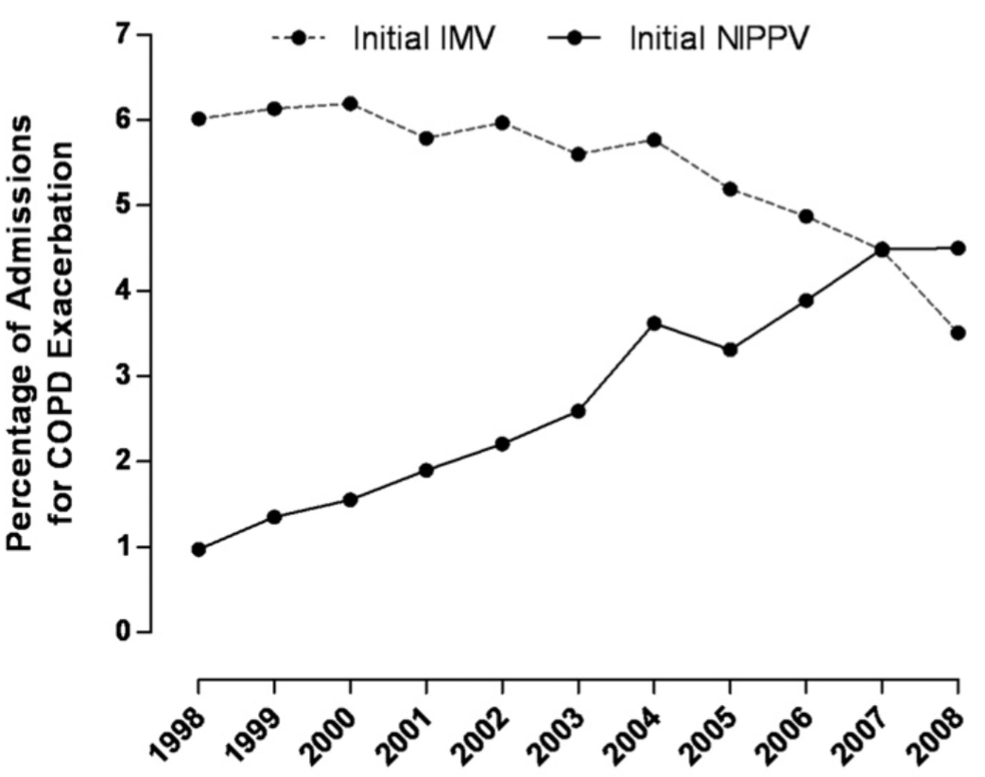
Kết cục NIV cho đợt cấp COPD 1998-2008
42% giảm thông khí xâm lấn
462% tăng NIV
7 511 276 nhập viện do đợt cấp COPD
8,1% thông khí hỗ trợ
Chandra AJRCCM 2012

Slide 49
Bằng chứng cho hiệu quả và độ mạnh của khuyến cáo: thông khí không xâm lấn trong suy hô hấp cấp Hill ns, Brennan J, Garpestad E et al 2007
Độ mạnh của khuyến cáo
Khuyến cáo: lựa chọn đầu tiên về hỗ trợ hô hấp ở một số bệnh nhân chọn lọc
Hướng dẫn: có thể được sử dụng ở những bệnh nhân thích hợp nhưng cần theo dõi cẩn thận
Lựa chọn: thích hợp cho một số ít bệnh nhân được lựa chọn và theo dõi cẩn thận
Mức chứng cứ
A: multiple randomized controlled trials and meta-analyses
B: more than one randomized, controlled trial, case control series, or cohort studies
C: case series or conflicting data

Slide 50

Chiến lược toàn cầu trong chẩn đoán, quản lý và dự phòng BPTNMT Điều trị đợt cấp BPTNMT
Thông khí cơ học không xâm lấn:
Cải thiện toan hô hấp, giảm nhịp thở, giảm khó thở, giảm biến chứng và thời gian nằm viện.
Giảm tử suất NNT 8
Giảm nhu cầu cần nội khí quản NNT 5.
Lightower BMJ 2003
© 2014 Global Initiative for Chronic Obstructive Lung Disease

Slide 51
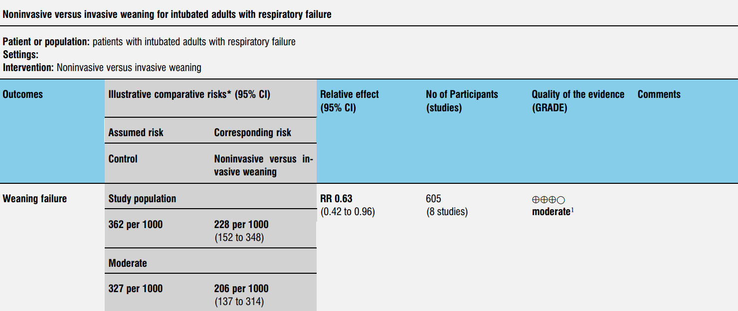
NIV giúp cai máy thở
Burns Cochrane 2013

Slide 52
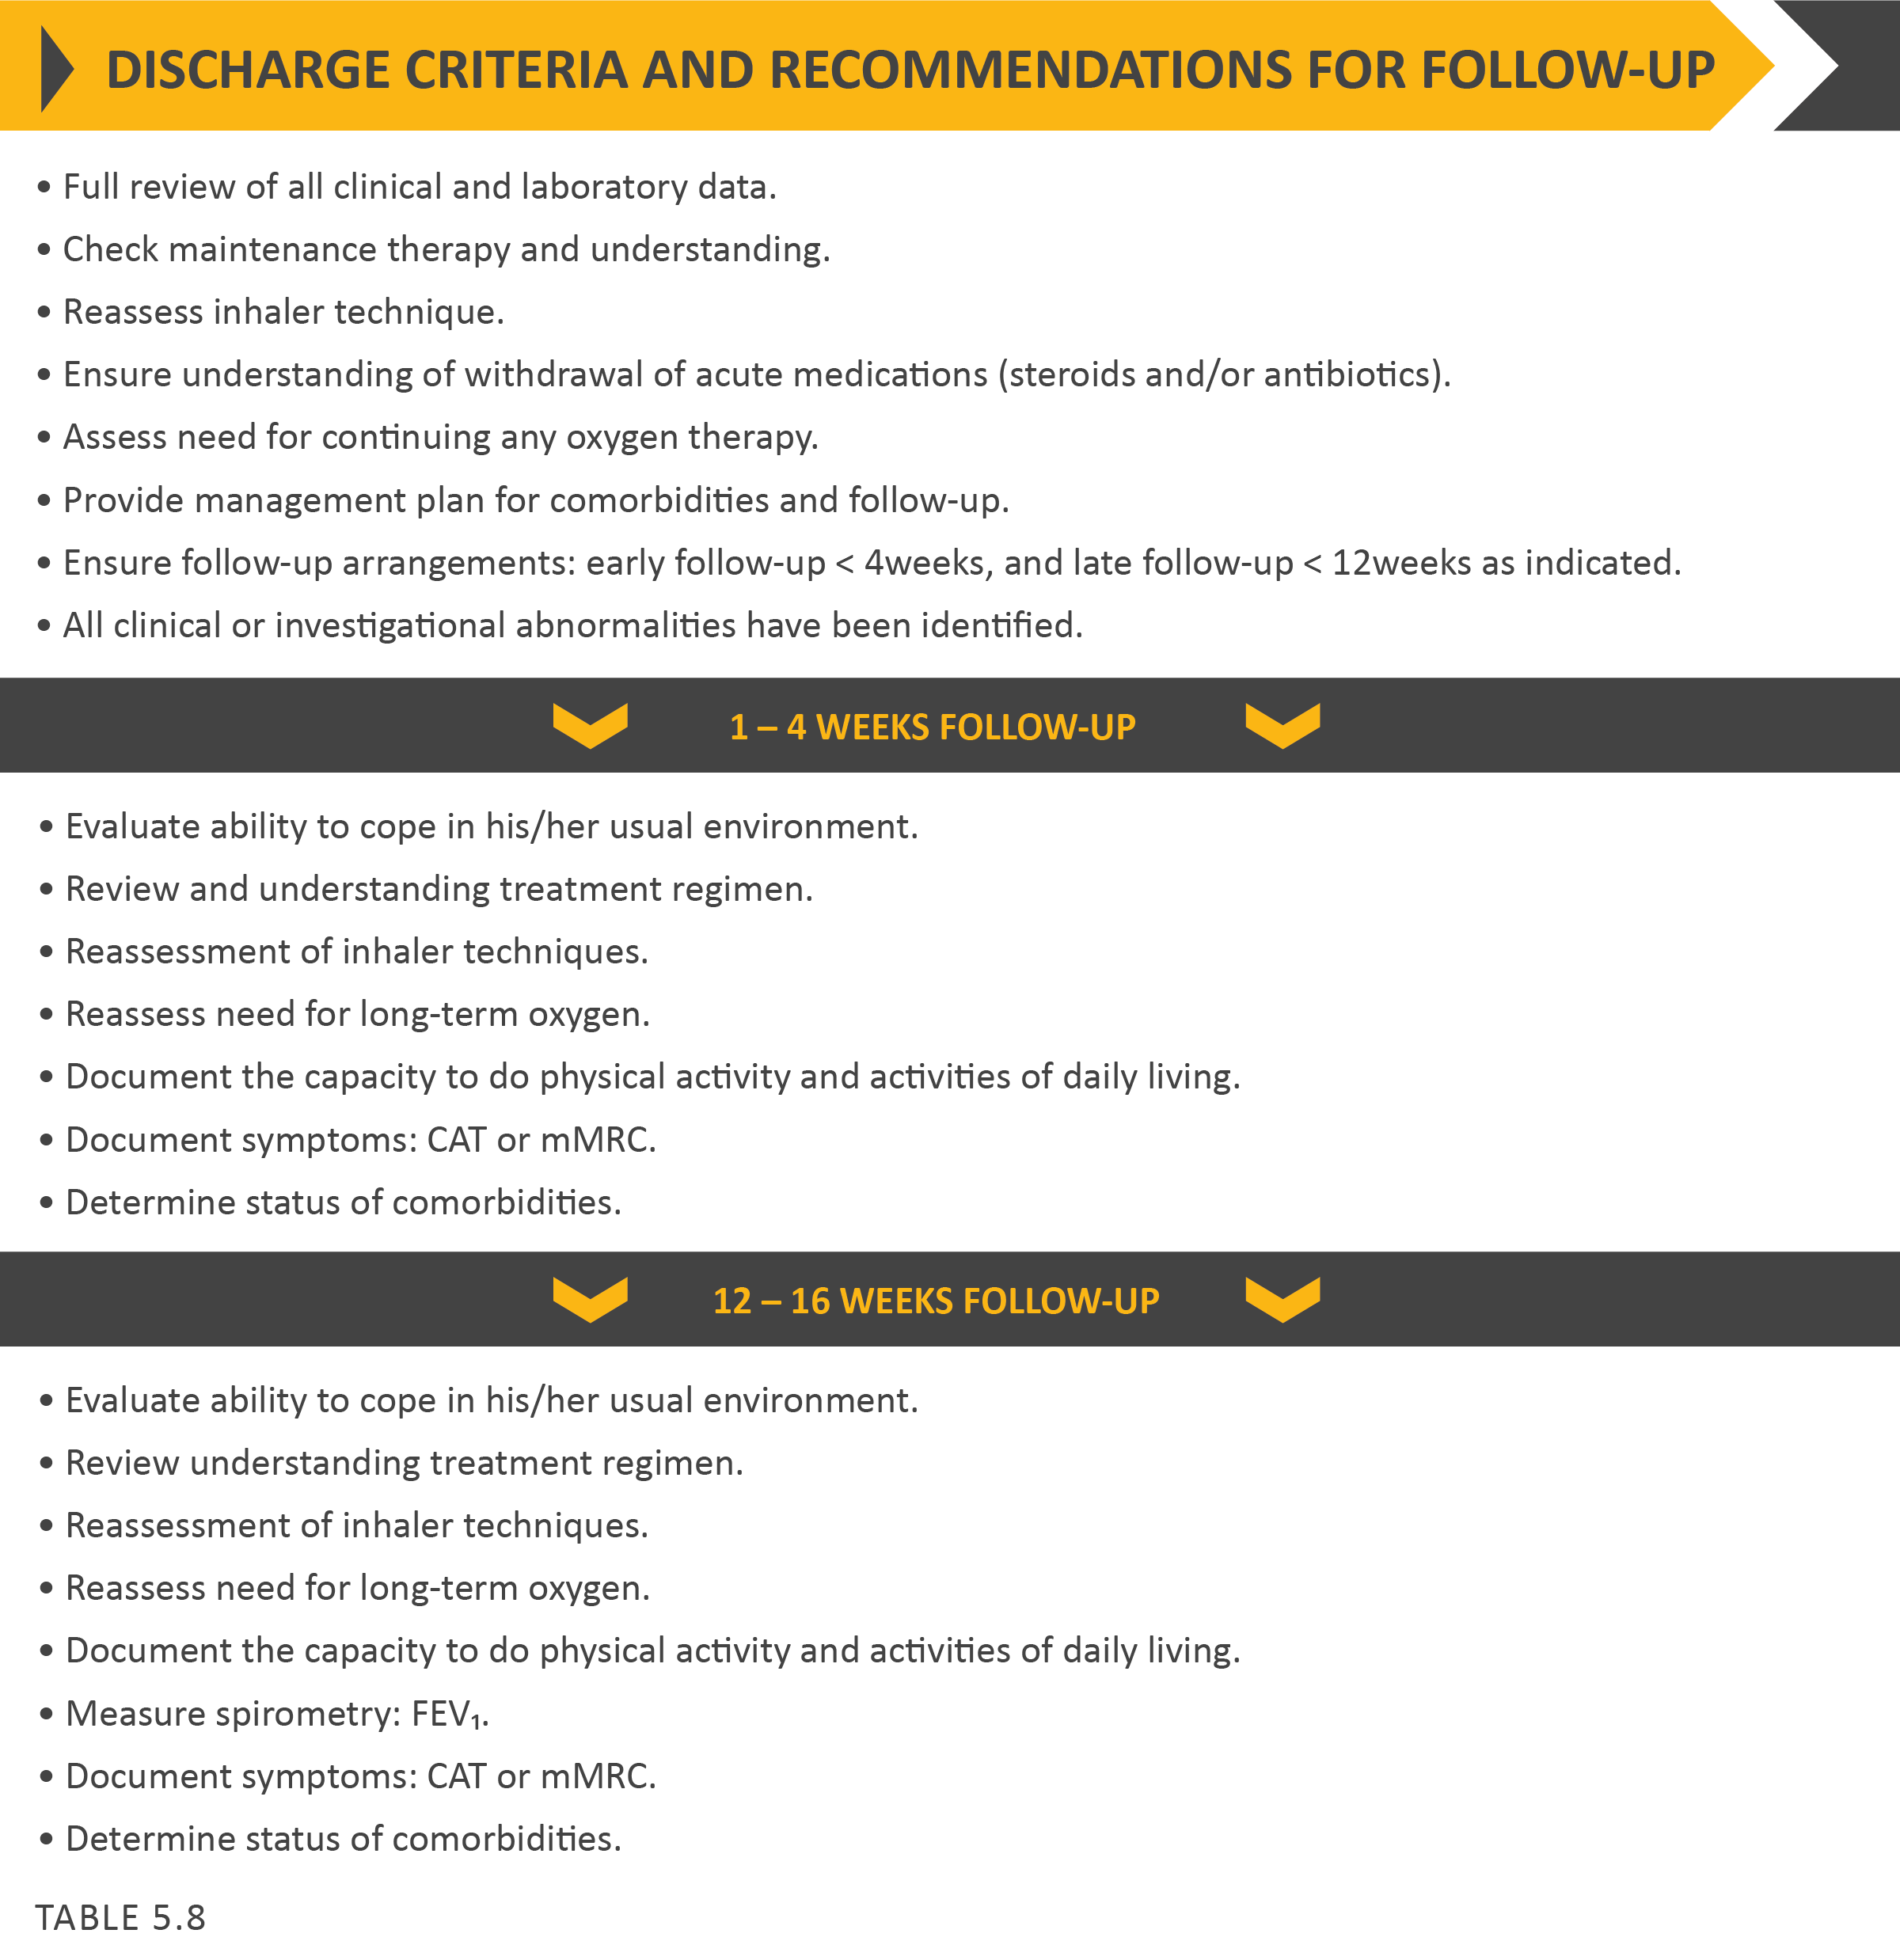

Slide 53
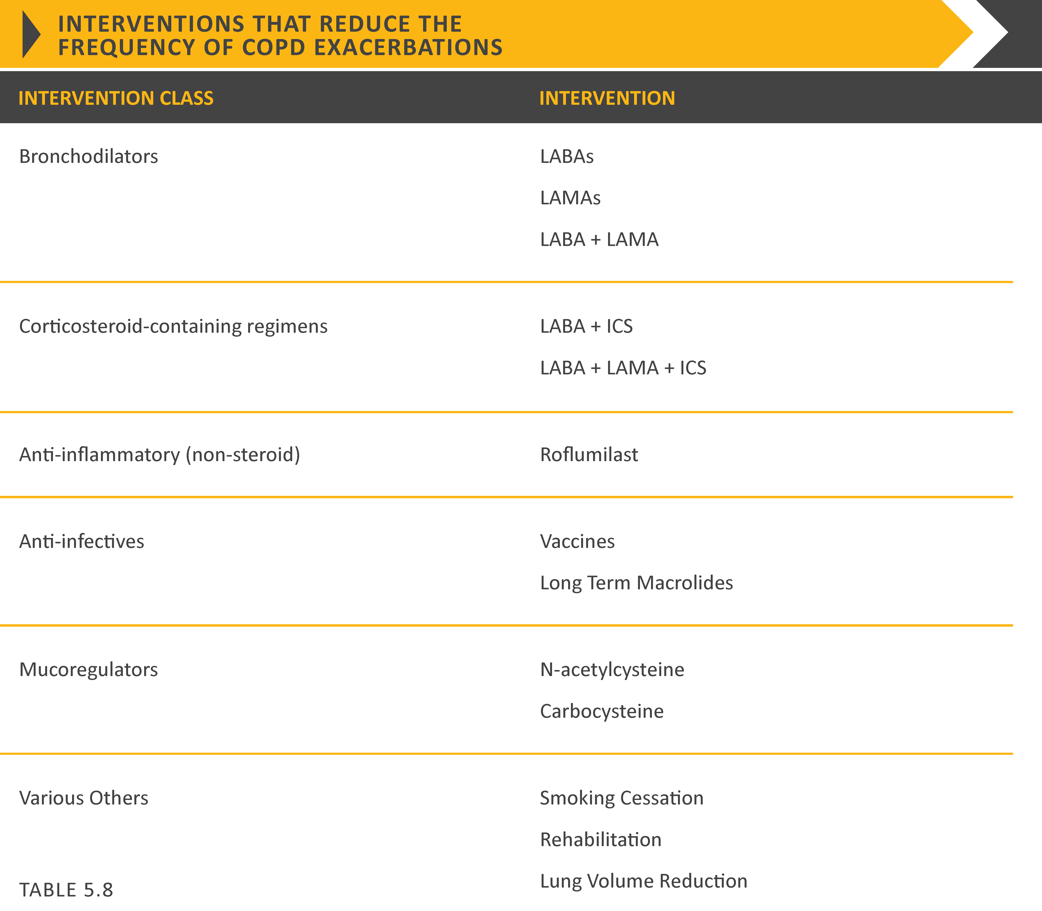
Dự phòng đợt cấp tái phát
© 2019 Global Initiative for Chronic Obstructive Lung Disease

Slide 54
Kết luận
Đợt cấp bệnh phổi tắc nghẽn mạn tính là
một biến cố cấp có thể đe dọa tính mạng
biến cố có tính tiên lượng với bệnh nền
Đánh giá theo Anthonisen và phức tạp
Điều trị
Phối hợp dãn phế quản
Corticoid/kháng sinh
Hỗ trợ hô hấp

